Slide 1
传输层

Slide 2


传输层为相互通信的应用进程提供了逻辑通信
AP₁
应用进程
应用进程
AP₄
5
4
3
2
1
AP₂
AP₃
5
4
3
2
1
端口
传输层提供应用进程间的逻辑通信
端口
IP 层
主机 A
主机 B
路由器 1
路由器 2
AP₁
AP₃
LAN₁
WAN
LAN₂
AP₂
AP₄
IP 协议的作用范围
传输层协议 TCP 和 UDP 的作用范围

Slide 3
传输层的主要功能
传输层为应用进程之间提供端到端的逻辑通信（但网络层是为主机之间提供逻辑通信）。
传输层还要对收到的报文进行差错检测。
传输层需要有两种不同的运输协议，即面向连接的 TCP 和无连接的 UDP。

Slide 4
两种不同的运输协议
传输层向高层用户屏蔽了下面网络核心的细节（如网络拓扑、所采用的路由选择协议等），它使应用进程看见的就是好像在两个运输层实体之间有一条端到端的逻辑通信信道。
当传输层采用面向连接的 TCP 协议时，尽管下面的网络是不可靠的（只提供尽最大努力服务），但这种逻辑通信信道就相当于一条全双工的可靠信道。
当传输层采用无连接的 UDP 协议时，这种逻辑通信信道是一条不可靠信道。

Slide 5
TCP 与 UDP
两个对等运输实体在通信时传送的数据单位叫作传输协议数据单元 TPDU (Transport Protocol Data Unit)。
TCP 传送的数据单位协议是 TCP 报文段(segment)
UDP 传送的数据单位协议是 UDP 报文或用户数据报。
应用层
UDP
TCP
IP
与各种网络接口

Slide 6
TCP 与 UDP
UDP 在传送数据之前不需要先建立连接。对方的运输层在收到 UDP 报文后，不需要给出任何确认。虽然 UDP 不提供可靠交付，但在某些情况下 UDP 是一种最有效的工作方式。
TCP 则提供面向连接的服务。TCP 不提供广播或多播服务。由于 TCP 要提供可靠的、面向连接的运输服务，因此不可避免地增加了许多的开销。这不仅使协议数据单元的首部增大很多，还要占用许多的处理机资源。

Slide 7
TCP 的端口
端口用一个 16 位端口号进行标志。
端口号只具有本地意义，即端口号只是为了标志本计算机应用层中的各进程。在因特网中不同计算机的相同端口号是没有联系的。

Slide 8
三类端口
熟知端口，数值一般为 0~1023。
登记端口号，数值为1024~49151，为没有熟知端口号的应用程序使用的。使用这个范围的端口号必须在 IANA 登记，以防止重复。
客户端口号或短暂端口号，数值为49152~65535，留给客户进程选择暂时使用。当服务器进程收到客户进程的报文时，就知道了客户进程所使用的动态端口号。通信结束后，这个端口号可供其他客户进程以后使用。

Slide 9
用户数据报协议 UDP
UDP 只在 IP 的数据报服务之上增加了很少一点的功能，即端口的功能和差错检测的功能。
虽然 UDP 用户数据报只能提供不可靠的交付，但 UDP 在某些方面有其特殊的优点。

Slide 10
UDP 的主要特点
UDP 是无连接的，即发送数据之前不需要建立连接。
UDP 使用尽最大努力交付，即不保证可靠交付，同时也不使用拥塞控制。
UDP 是面向报文的。UDP 没有拥塞控制，很适合多媒体通信的要求。
UDP 支持一对一、一对多、多对一和多对多的交互通信。
UDP 的首部开销小，只有 8 个字节。

Slide 11
UDP 的首部格式
字节
4
4
1
1
2
源 IP 地址
目的 IP 地址
0
17
UDP长度
字节
12
2
2
2
2
伪首部
源端口
目的端口
长 度
检验和
UDP 用户数据报
首 部
数 据
发送在前
首 部
数 据
IP 数据报

Slide 12
传输控制协议 TCP 概述
TCP 是面向连接的传输层协议。
每一条 TCP 连接只能有两个端点(endpoint)，每一条 TCP 连接只能是点对点的（一对一）。
TCP 提供可靠交付的服务。
TCP 提供全双工通信。
面向字节流。

Slide 13
TCP 面向流的概念
发送方
接收方


应用进程
H
表示 TCP 报文段的首部
应用进程
x
表示序号为 x 的数据字节
21
字节流
0
字节流
20
从接收缓存
读取字节
1
19
把字节写入
发送缓存
2
3
TCP
加上 TCP 首部
构成 TCP 报文段
TCP
18
17
16
15
14
5
4
发送 TCP 报文段
13
12
11
H
10
9
H
8
7
6
H
TCP 连接

Slide 14
TCP 连接是一条虚连接而不是一条真正的物理连接。
TCP 对应用进程一次把多长的报文发送到TCP 的缓存中是不关心的。
TCP 根据对方给出的窗口值和当前网络拥塞的程度来决定一个报文段应包含多少个字节（UDP 发送的报文长度是应用进程给出的）。
TCP 可把太长的数据块划分短一些再传送。TCP 也可等待积累有足够多的字节后再构成报文段发送出去。

Slide 15
TCP 的连接
TCP 把连接作为最基本的抽象。
每一条 TCP 连接有两个端点。
TCP 连接的端点不是主机，不是主机的IP 地址，不是应用进程，也不是运输层的协议端口。TCP 连接的端点叫做套接字(socket)或插口。
端口号拼接到(contatenated with) IP 地址即构成了套接字。

Slide 16
套接字 (socket)
套接字 socket = (IP地址: 端口号) (5-1)
每一条 TCP 连接唯一地被通信两端的两个端点（即两个套接字）所确定。即：
TCP 连接 ::= {socket1, socket2}
= {(IP1: port1), (IP2: port2)} (5-2)

Slide 17
停止等待
A
B
A
B
发送 M₁
发送 M₁
确认 M₁

丢弃有差错
的报文
发送 M₂
超时重传 M₁
确认 M₂
确认 M₁
发送 M₃
发送 M₂
确认 M₃
t
t
t
t
(a) 无差错情况
(b) 超时重传

Slide 18
在发送完一个分组后，必须暂时保留已发送的分组的副本。
分组和确认分组都必须进行编号。
超时计时器的重传时间应当比数据在分组传输的平均往返时间更长一些。

Slide 19
确认丢失和确认迟到
A
B
A
B
发送 M₁
发送 M₁

确认 M₁

确认 M₁
超时
重传 M₁
超时
重传 M₁
丢弃重复的 M₁
重传确认 M₁
丢弃重复的 M₁
重传确认M₁
发送 M₂
发送 M₂
收下迟到的确认
但什么也不做
t
t
t
t
(a) 确认丢失
(b) 确认迟到

Slide 20

信道利用率
停止等待协议的优点是简单，但缺点是信道利用率太低。
B
t
确认
确认
分组
分组
A
t
T_{D}
RTT
T_{D} + RTT + T_{A}
信道利用率

Slide 21
流水线传输
发送方可连续发送多个分组，不必每发完一个分组就停顿下来等待对方的确认。
由于信道上一直有数据不间断地传送，这种传输方式可获得很高的信道利用率。
B
t
ACK
分组
A
t

Slide 22
TCP 可靠通信的具体实现
TCP 连接的每一端都必须设有两个窗口——一个发送窗口和一个接收窗口。
TCP 的可靠传输机制用字节的序号进行控制。TCP 所有的确认都是基于序号而不是基于报文段。
TCP 两端的四个窗口经常处于动态变化之中。
TCP连接的往返时间 RTT 也不是固定不变的。需要使用特定的算法估算较为合理的重传时间。

Slide 23
TCP 报文段的首部格式
32 位
位 0 8 16 24 31
源 端 口
目 的 端 口
序 号
20 字节的
固定首部
TCP
首部
确 认 号
数据
偏移
U
R
G
A
C
K
P
S
H
R
S
T
S
Y
N
F
I
N
窗 口
保 留
检 验 和
紧 急 指 针
选 项 （长 度 可 变）
填 充
TCP 报文段
TCP 首部
TCP 数据部分
发送在前
IP 首部
IP 数据部分

Slide 24
位 0 8 16 24 31
源 端 口
目 的 端 口
序 号
20
字节
固定
首部
TCP
首部
确 认 号
数据
偏移
U
R
G
A
C
K
P
S
H
R
S
T
S
Y
N
F
I
N
保 留
窗 口
检 验 和
紧 急 指 针
选 项 （长 度 可 变）
填 充
序号字段——占 4 字节。TCP 连接中传送的数据流中的每一个字节都编上一个序号。序号字段的值则指的是本报文段所发送的数据的第一个字节的序号。

Slide 25
位 0 8 16 24 31
源 端 口
目 的 端 口
序 号
20
字节
固定
首部
TCP
首部
确 认 号
数据
偏移
U
R
G
A
C
K
P
S
H
R
S
T
S
Y
N
F
I
N
保 留
窗 口
检 验 和
紧 急 指 针
选 项 （长 度 可 变）
填 充
确认号字段——占 4 字节，是期望收到对方的下一个报文段的数据的第一个字节的序号。

Slide 26
窗口字段 —— 占 2 字节，用来让对方设置发送窗口的依据，单位为字节。
位 0 8 16 24 31
源 端 口
目 的 端 口
序 号
20
字节
固定
首部
TCP
首部
确 认 号
数据
偏移
U
R
G
A
C
K
P
S
H
R
S
T
S
Y
N
F
I
N
保 留
窗 口
检 验 和
紧 急 指 针
选 项 （长 度 可 变）
填 充

Slide 27
TCP的拥塞控制
拥塞控制的一般原理
在某段时间，若对网络中某资源的需求超过了该资源所能提供的可用部分，网络的性能就要变坏——产生拥塞(congestion)。
出现资源拥塞的条件：
对资源需求的总和 > 可用资源
若网络中有许多资源同时产生拥塞，网络的性能就要明显变坏，整个网络的吞吐量将随输入负荷的增大而下降。

Slide 28
几种拥塞控制方法
1. 慢开始和拥塞避免
发送方维持一个叫做拥塞窗口 cwnd (congestion window)的状态变量。拥塞窗口的大小取决于网络的拥塞程度，并且动态地在变化。发送方让自己的发送窗口等于拥塞窗口。如再考虑到接收方的接收能力，则发送窗口还可能小于拥塞窗口。
发送方控制拥塞窗口的原则是：只要网络没有出现拥塞，拥塞窗口就再增大一些，以便把更多的分组发送出去。但只要网络出现拥塞，拥塞窗口就减小一些，以减少注入到网络中的分组数。

Slide 29
慢开始算法的原理
在主机刚刚开始发送报文段时可先设置拥塞窗口 cwnd = 1，即设置为一个最大报文段 MSS 的数值。
在每收到一个对新的报文段的确认后，将拥塞窗口加 1，即增加一个 MSS 的数值。
用这样的方法逐步增大发送端的拥塞窗口 cwnd，可以使分组注入到网络的速率更加合理。

Slide 30
发送方每收到一个对新报文段的确认
（重传的不算在内）就使 cwnd 加 1。
发送方
接收方
cwnd = 1
发送 M₁
确认 M₁
轮次 1
cwnd = 2
发送 M₂~M₃
确认 M₂~M₃
轮次 2
cwnd = 4
发送 M₄~M₇
确认 M₄~M₇
轮次 3
cwnd = 8
发送 M₈~M₁₅
…
t
t

Slide 31
当网络出现拥塞时
无论在慢开始阶段还是在拥塞避免阶段，只要发送方判断网络出现拥塞（其根据就是没有按时收到确认），就要把慢开始门限 ssthresh 设置为出现拥塞时的发送方窗口值的一半（但不能小于2）。
然后把拥塞窗口 cwnd 重新设置为 1，执行慢开始算法。
这样做的目的就是要迅速减少主机发送到网络中的分组数，使得发生拥塞的路由器有足够时间把队列中积压的分组处理完毕。

Slide 32
慢开始和拥塞避免算法的实现举例
拥塞窗口 cwnd
拥塞避免
“加法增大”
网络拥塞
24
拥塞避免
“加法增大”
20
“乘法减小”
ssthresh 的初始值
16
新的 ssthresh 值
12
8
慢开始
4
指数规律增长
传输轮次
0
0
2
4
6
8
10
12
14
16
18
20
22
慢开始
慢开始
当 TCP 连接进行初始化时，将拥塞窗口置为 1。图中的窗口单位不使用字节而使用报文段。
慢开始门限的初始值设置为 16 个报文段，
即 ssthresh = 16。

Slide 33
快重传和快恢复
拥塞窗口 cwnd
收到 3 个重复的确认
执行快重传算法
24
拥塞避免
“加法增大”
TCP Reno
版本
20
拥塞避免
“加法增大”
16
“乘法减小”
ssthresh 的初始值
新的 ssthresh 值
12
快恢复
TCP Tahoe 版本
(已废弃不用）
8
慢开始
4
慢开始
传输轮次
0
0
2
4
6
8
10
12
14
16
18
20
22

Slide 34
TCP 的传输连接管理
传输连接的三个阶段
传输连接就有三个阶段，即：连接建立、数据传送和连接释放。传输连接的管理就是使传输连接的建立和释放都能正常地进行。
连接建立过程中要解决以下三个问题：
  要使每一方能够确知对方的存在。
  要允许双方协商一些参数（如最大报文段长度，最大窗口大小，服务质量等）。
  能够对运输实体资源（如缓存大小，连接表中的项目等）进行分配。

Slide 35
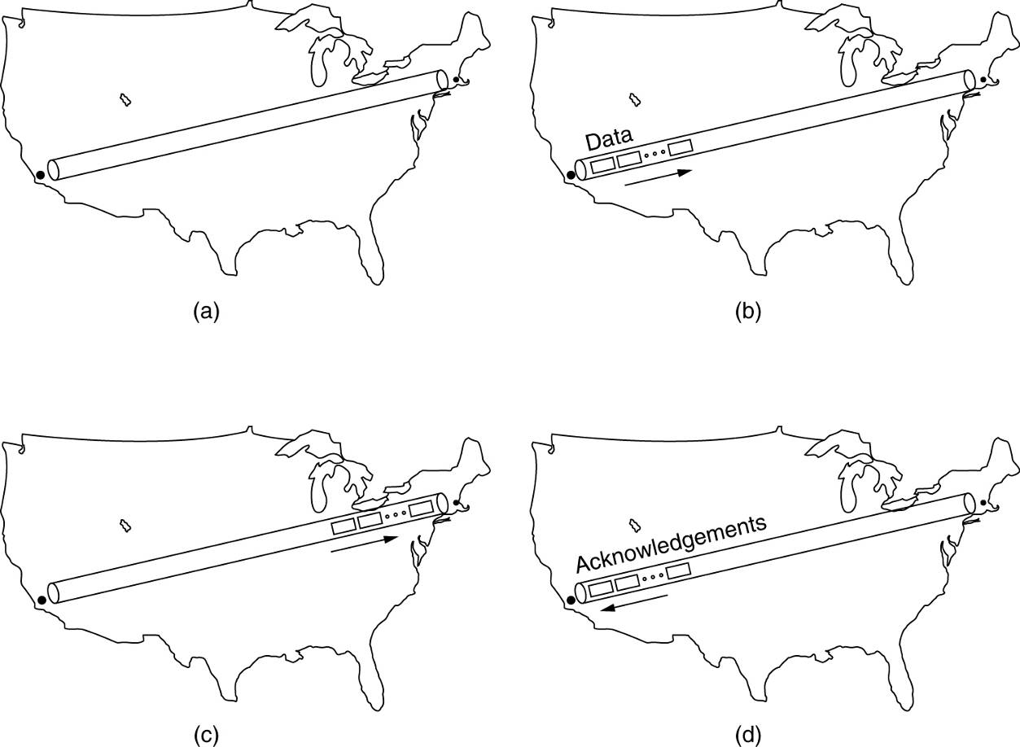
Long-Fat 网络的传输效率：与流量控制窗口的关系
从 A 给 B 发送 64KB突发数据，假设链路速率 1 Gbps。
a) 在 t = 0时， (b) 500 微秒之后， (c) 20毫秒之后， (d) 40 毫秒之后

Slide 36
Long-Fat 网络：带宽延迟乘积、窗口大小
带宽延迟乘积 = 往返延迟时间（秒） x 带宽（比特/秒）
从发送端到接受端并返回的管道的容量（比特）。
图例中，带宽延迟乘积是40M bit。意味着，发送端必须突发40兆比特才能在第一个确认返回前保持全速传输。也就是说，需要这么多个位来填充管道（往返方向）。
为了获得良好的性能，接收端的窗口必须至少和管道容量一样大。

Slide 37
对于地球同步卫星上的一条50Mbps信道，试问它的带宽-延迟乘积是多少？如果所有的数据包都是1500字节（包括开销），试问窗口应该为多大（按数据包为单位）？

Slide 38
一台TCP机器正在通过一条1Gbps的信道发送满窗口的65535字节数据，该信道的单向延迟为10毫秒。试问可以达到的最大吞吐量是多少？线路的效率是多少？

Slide 39

computer network

Slide 40
关于传输时延、传播延时
总延时 (T) = 传输延时 (T1) + 传播延时 (T2)
T1 = 报文长度 / 传输速率
T2 = 距离 / 传播速率
设A地和B地相距4公里，两地之间的有线链路传输速率为100Mbps。计算发送如下长度的报文所需的总延时：
1K bits / 3K bits / 10K bytes？
（假定信号在该链路中的传播速率为光速的三分之二）
（例：3K bits）T = (3 x 10³ ) / (100 * 10⁶) + 4000 / (3 x 10⁸ x 2/3)
= 3 x 10⁻⁵ + 2 x 10⁻⁵ 秒 = 0.05 毫秒

